Slide 1
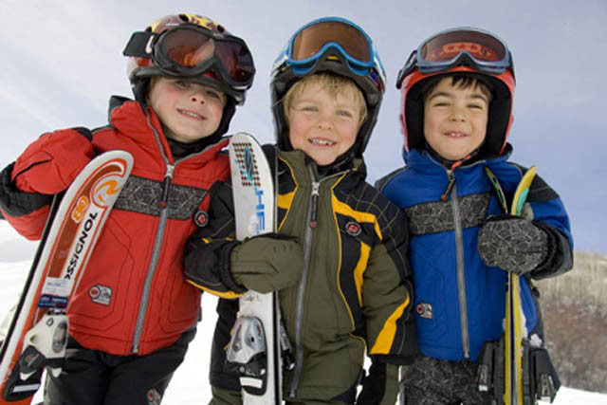
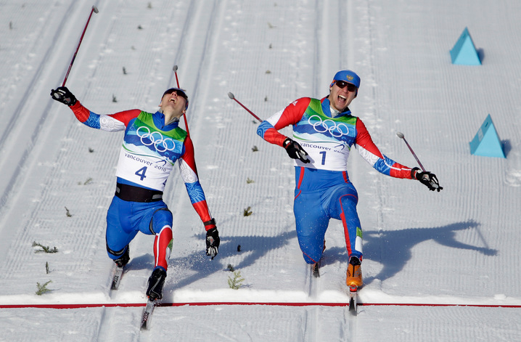

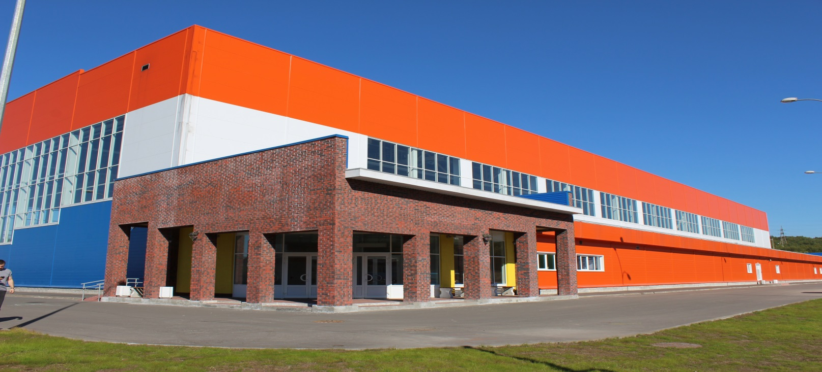
Открытый бюджет
на 2016 год
Комитета по физической культуре и спорту Мурманской области
Издание 2
Февраль 2016 года

Slide 2

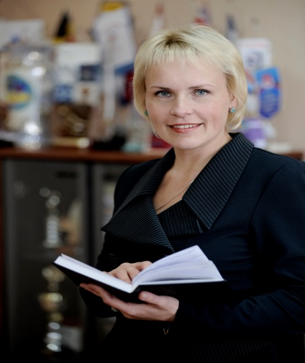

Обращение Председателя Комитета по физической культуре и спорту
Мурманской области!
Дорогие друзья!
Основной задачей развития физической культуры и спорта в регионе на 2016 год Комитет считает проведение модернизации системы подготовки спортивного резерва для сборных команд Российской Федерации, путем перевода муниципальных спортивных школ из сферы образования в сферу спорта, а также внедрение федеральных стандартов спортивной подготовки во всех учреждениях спортивной направленности. Наряду с подготовкой спортивного резерва актуальными остаются задачи по развитию массового спорта, внедрение Всероссийского физкультурно-спортивного комплекса «Готов к труду и обороне (ГТО) и проведение всероссийских и международных спортивных соревнований на территории Мурманской области, в том числе зимних игр стран Баренцева региона.
Председатель Комитета по физической культуре и спорту Мурманской области
Светлана Наумова

Slide 3

ЦЕЛИ И ЗАДАЧИ КОМИТЕТА
Комитет является ответственным за достижение показателей целей и задач развития физической культуры и спорта:
формирование здорового образа жизни населения региона, обеспечение условий для максимальной вовлеченности населения Мурманской области в систематические занятия физической культурой и спортом
Развитие массового спорта и спорта высших достижений
Развитие спортивной инфраструктуры
3

Slide 4



СТРУКТУРА КОМИТЕТА
Председатель
Заместитель Председателя
Отдел организационно-аналитической работы
Отдел спортивно-массовой работы и спорта высших достижений
Отдел финансово-экономической деятельности
4

Slide 5


ОСНОВНЫЕ ПАРАМЕТРЫ
БЮДЖЕТА КОМИТЕТА
на 2016 год
Объем расходов Комитета
тыс. рублей
2015 год (отчетный период) | 2016 год | 2017 год | 2018 год
404 647,0 | 476 363,7 | - | -
5

Slide 6
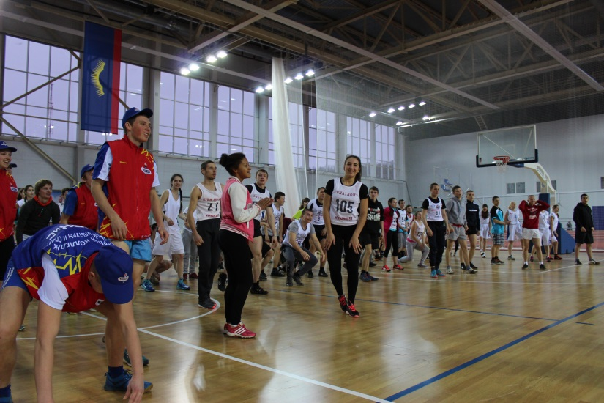
СТАТИСТИЧЕСКИЕ СВЕДЕНИЯ
В Мурманской области - 1136 единиц спортивных сооружений
Уровень обеспечения спортивными сооружениями области к всероссийскому показателю составляет:
бассейнами 12,1%
спортивными залами 57,5 %
- плоскостные сооружения 11,4 %
6

Slide 7
Государственная программа Мурманской области «Развитие физической культуры и спорта» на 2014-2020гг.
Орган власти, ответственный за реализацию программы:
Комитет по физической культуре и спорту
Мурманской области
Цель :
Создание условий для максимальной вовлеченности населения Мурманской области в систематические занятия физической культурой и спортом
Ресурсное обеспечение реализации государственной программы:
млн. рублей
842,1
789,4
581,1
1363,8
741,6
С полной редакцией государственной программы
Вы можете ознакомиться на официальном сайте
Комитета по физической культуре и спорту Мурманской области:
http://murmansport.ru/deyatelnost/programmy/gosudarstvennaya/
7

Slide 8
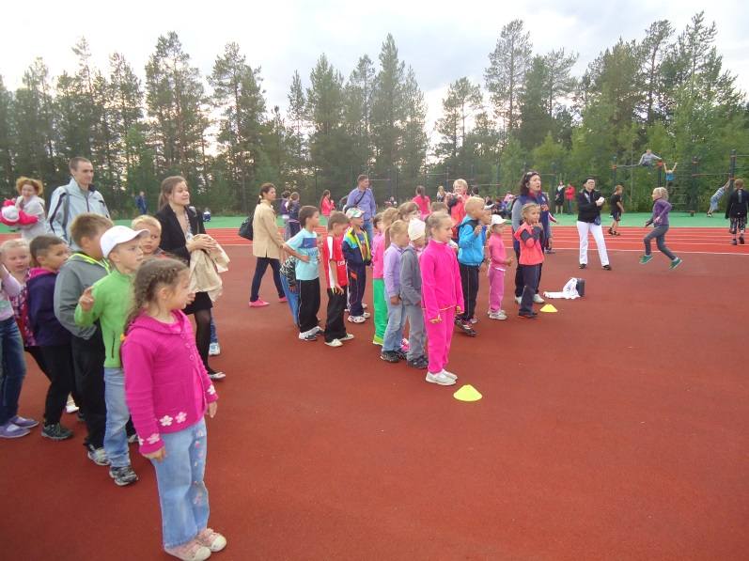
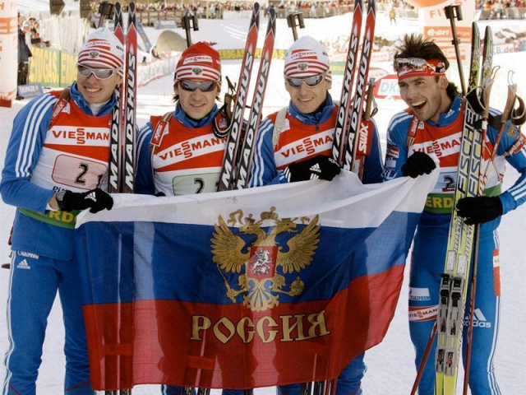
Динамика ключевых
показателей программы
Доля населения систематически занимающегося физической культурой и спортом, в общей численности населения (%)
Численность спортсменов Мурманской области, включенных в список кандидатов в спортивные сборные команды Российской Федерации, чел
8

Slide 9
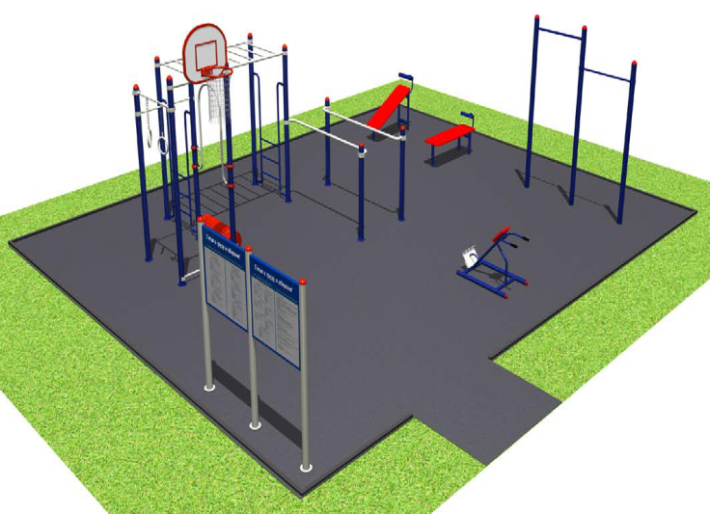
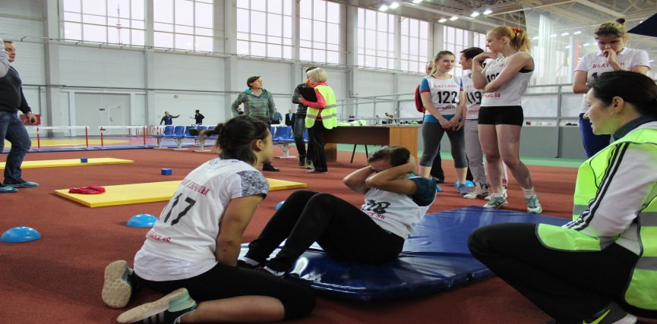
Основные задачи
реализации программы на 2016 год
Массовый спорт
проведение мероприятий 82-го традиционного Праздника Севера;
проведение 52 официальных всероссийских спортивных мероприятий по видам спорта и 23 массовых всероссийских мероприятий;
проведение зимних игр стран Баренцева региона
Развитие спорта высших достижений
Модернизация системы подготовки спортивного резерва для сборных команд Российской Федерации путем перевода муниципальных спортивных школ из сферы образования в сферу спорта
Развитие спортивной инфраструктуры
укладка 4 искусственных покрытий футбольных полей ДЮСШ в городах Мурманск, Мончегорск, Ковдор и Оленегорск;
установка спортивных площадок в муниципальных образованиях;
- проведение капитального ремонта
спортивных объектов в г. Полярные
Зори, г. Апатиты и п. Ревда
Внедрение Комплекса «Готов к труду и обороне (ГТО)»
- Проведение Спартакиад среди различных групп населения;
- Создание центров тестирования Комплекса ГТО в каждом муниципальном образовании.
9

Slide 10
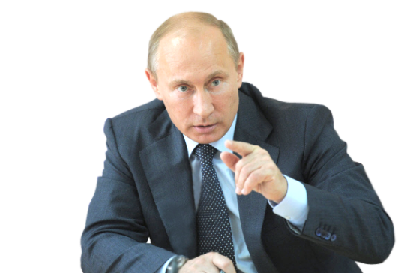

Реализация Указов Президента РФ от 07.05.2012
Ожидаемые результаты. в 2016 году.
Доля обучающихся и студентов, систематически занимающихся физической культурой и спортом, в общей численности обучающихся и студентов
59 %
Единовременная пропускная способность объектов спорта, к всероссийскому нормативу
21 %
Количество спортивных сооружений, ед. на 100 тыс. человек населения
147,7 %
10

Slide 11

Подведомственные организации
ГАУМО «Центр спортивной подготовки»
ГАУМО "Комплексная СШОР"
ГАУМО "МО СШОР по ЗВС"
ГАУМО "Мончегорская СШОР по горнолыжному спорту"
ГАУМО "Кировская СШОР по горнолыжному спорту"
ГАУМО "МОСШОР"
11
Более подробная информация на сайте: www.murmansport.ru

Slide 12
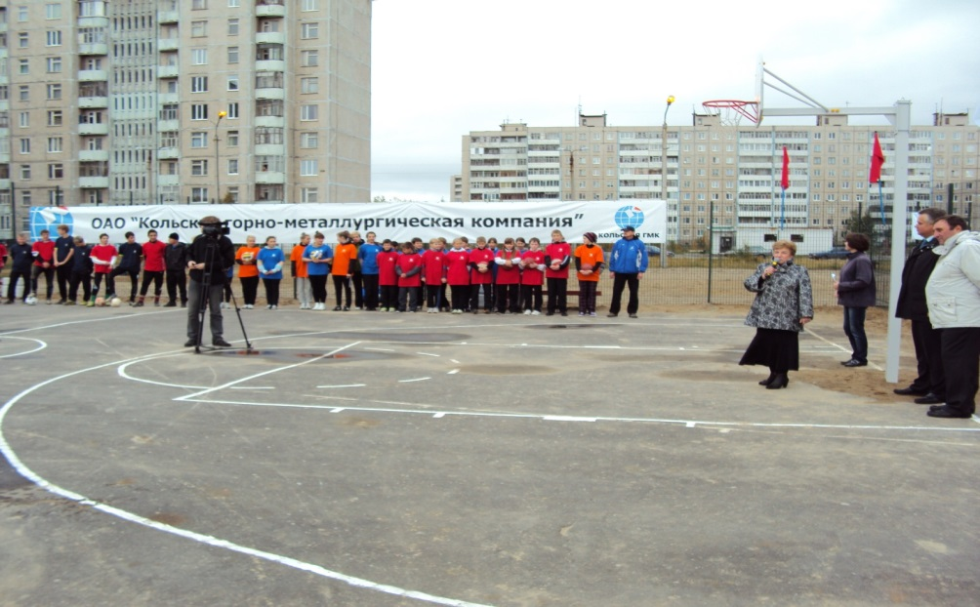
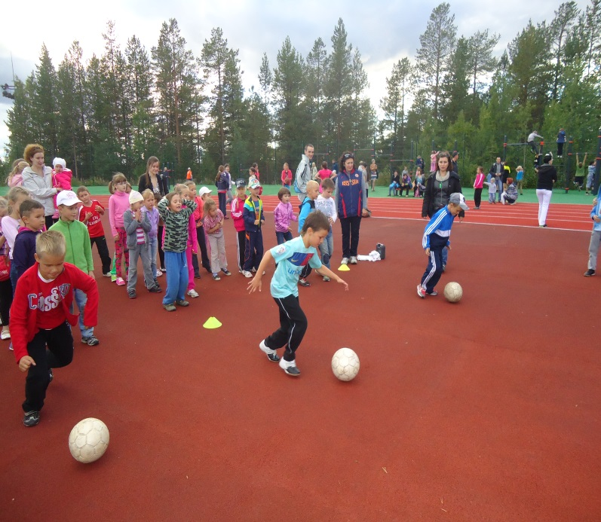
Смотры-конкурсы
Ежегодно Комитетом по физической культуре и спорту проводятся следующие смотры-конкурсы:
на лучшую постановку физкультурно-спортивной работы среди
предприятий, учреждений и организаций;
- на лучшую спортивную площадку;
- на лучшую работу среди организаций дополнительного образования физкультурно-спортивной направленности и среди тренеров-преподавателей.
12

Slide 13
Историческая справка
О Комитете
Вопрос о создании Совета физкультуры Мурманской Губернии был рассмотрен 13 ноября 1923 года на заседании Президиума Мурманского Губернского Исполнительного комитета. Возглавил вновь созданный Совет физкультуры председатель Губернского Исполнительного комитета.
В 1927 году постановление ВЦИК «Об образовании Ленинградской области» Мурманская Губерния была преобразована в Мурманский округ и включена в состав Ленинградской области и Губернский Совет физкультуры был преобразован в окружной Совет физкультуры.
1936 году на основании Постановления Президиума Мурманского окружного исполкома создан при Мурманском окрисполкоме Комитет по делам физкультуры и спорта.
В 1938 году была организована Мурманская область и комитет по физической культуре и спорту при облисполкоме.
Постановлением администрации Мурманской области в 1992 году комитет по физической культуре и спорту Мурманского облисполкома был реорганизован в комитет по физической культуре и спорту администрации Мурманской области. В последующие годы комитет реорганизовывался в комитет по физической культуре, спорту и туризму Мурманской области, комитет по физической культуре и спорту Мурманской области
13

Slide 14
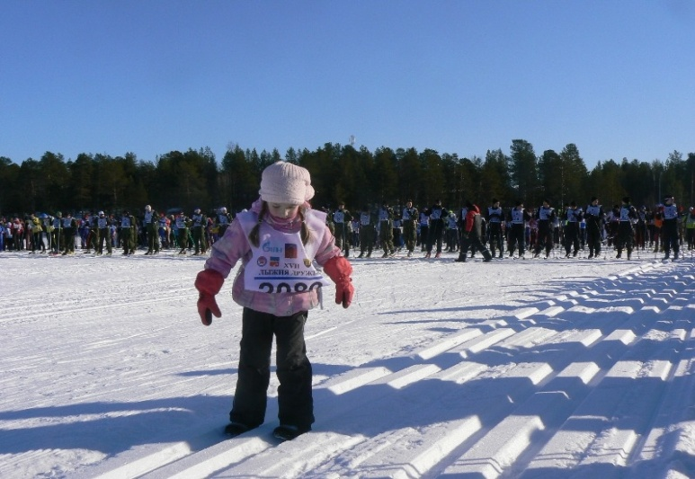
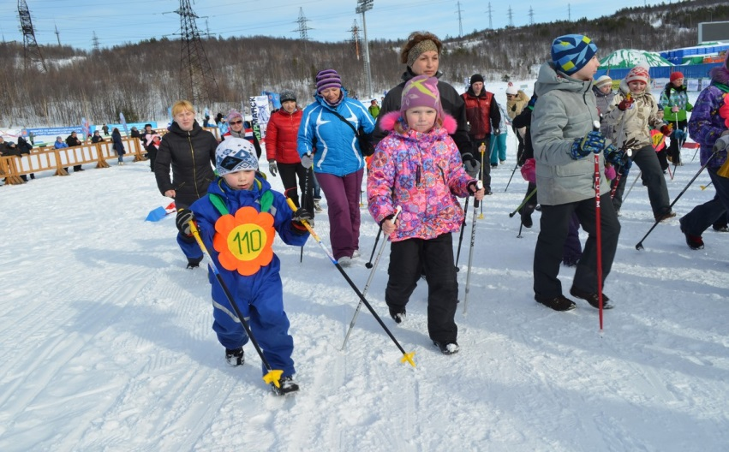

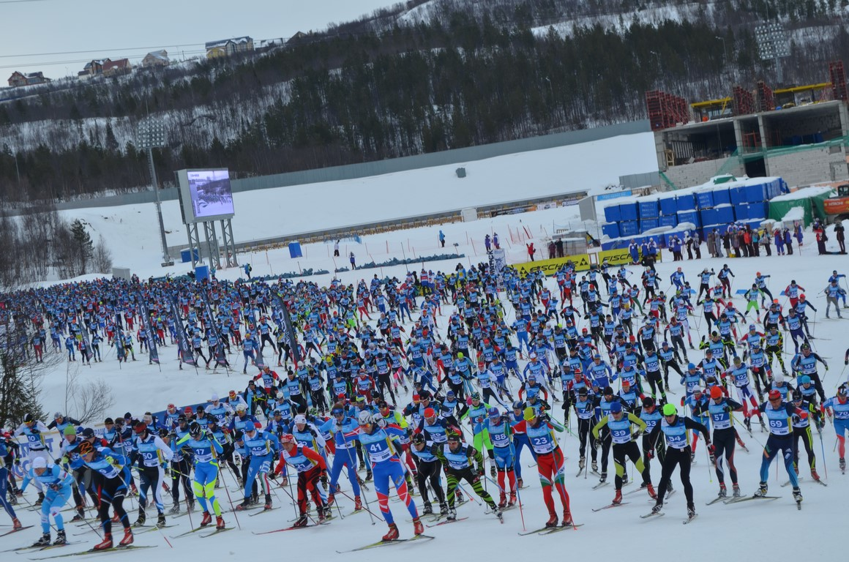
Брошюра подготовлена
Комитетом по физической культуре и спорту Мурманской области
Контактная информация:
Адрес: 183038, г. Мурманск, ул. Челюскинцев, д. 2А,
Телефон: (815-2) 45-58-17, 45-58-18
Факс: (815-2) 45-90-09
e-mail: sport@gov-murman.ru
Прием граждан осуществляется в часы работы
с 9:00 до 17:00,
перерыв с 13:00 до 14:00,
кроме выходных дней - субботы и воскресенья

